Slide 1
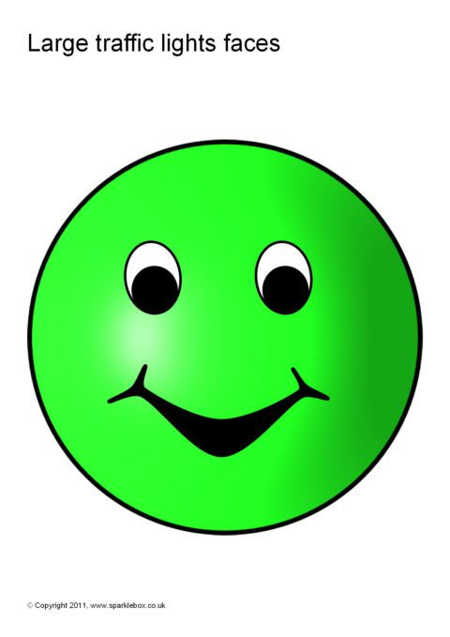
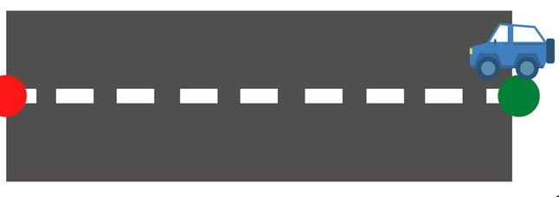
МУНИЦИПАЛЬНОЕ ДОШКОЛЬНОЕ ОБРАЗОВАТЕЛЬНОЕ УЧРЕЖДЕНИЕ «ДЕТСКИЙ САД № 165 КРАСНООКТЯБРЬСКОГО РАЙОНА ВОЛГОГРАДА»
Презентация по ПДД для детей среднего дошкольного возраста:
«Весёлый светофор»
Автор: Кузнецова Вера Анатольевна, воспитатель

Slide 2
Цель презентации: Формировать у дошкольников устойчивые навыки соблюдения и выполнения правил дорожного движения.
Задачи презентации:
закрепить знания детей о правилах дорожного движения и поведения на улице;
расширить знания о светофоре, который регулирует движения на дороге;
продолжить знакомить детей с дорожными знаками: «Пешеходный переход».

Slide 3
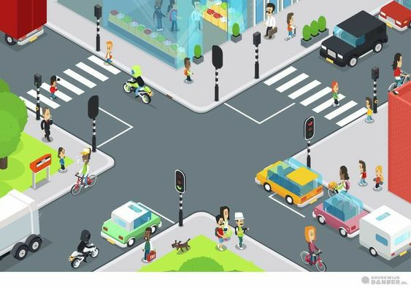
Добро пожаловать друзья на занятие по правилам дорожного движения для детей!
Сегодня мы узнаем много интересного о том, как вести себя на дороге, чтобы быть при этом в безопасности.
Давайте скорее начнем!

Slide 4


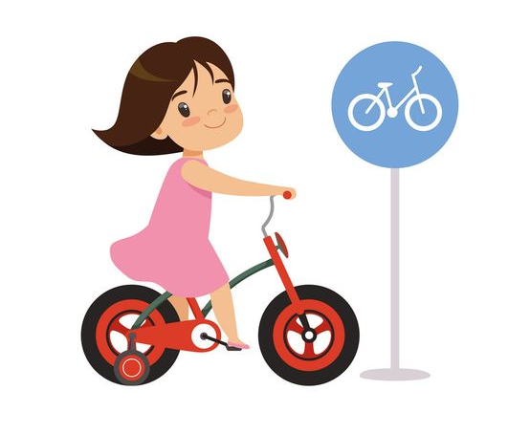
А вы знаете ребята, что такое ПДД?
ПДД - это Правила Дорожного Движения. Они устанавливают правила и нормы для всех участников дорожного движения. Они помогают нам быть в безопасности на дороге.
Notes:
ПРИМЕЧАНИЕ. Чтобы изменить изображения на этом слайде, выберите рисунок и удалите его. Затем нажмите значок вставки рисунка в заполнителе, чтобы вставить собственное изображение.

Slide 5
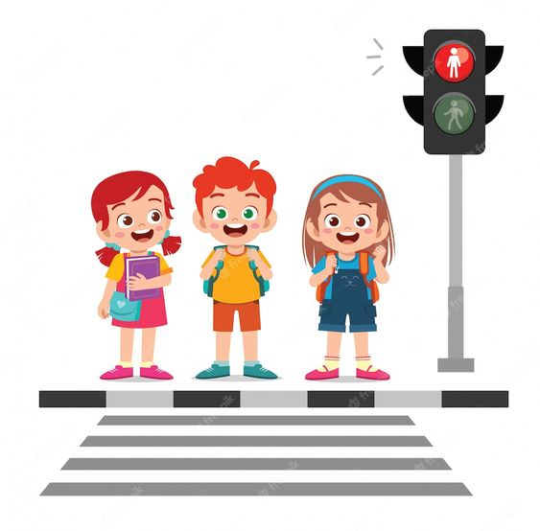
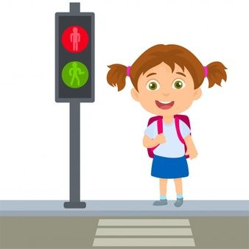
Ребята а как вы думаете кто такие пешеходы?
Пешеходы - это люди, которые ходят по тротуарам, переходят дорогу на пешеходных переходах и следят за своей безопасностью
Пешеход - это человек, который идёт по дороге пешком, а не едет в каком-либо транспортном средстве.
Notes:
ПРИМЕЧАНИЕ. Чтобы изменить изображения на этом слайде, выберите рисунок и удалите его. Затем нажмите значок вставки рисунка в заполнителе, чтобы вставить собственное изображение.

Slide 6
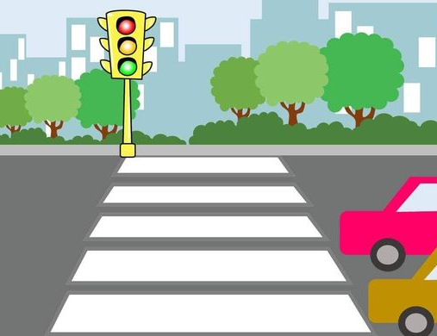


Ребята а кто - нибудь может сказать что такое пешеходные переходы? Их еще называют зебра!
Пешеходный переход (или «зебра») - это часть дороги, которая предназначена для перехода пешеходами на другую сторону дороги.
Пешеходные переходы помогают пешеходам переходить дорогу безопасно. Переходите дорогу только на зеленый свет светофора и всегда смотрите по сторонам.
Notes:
ПРИМЕЧАНИЕ. Чтобы изменить изображения на этом слайде, выберите рисунок и удалите его. Затем нажмите значок вставки рисунка в заполнителе, чтобы вставить собственное изображение.

Slide 7
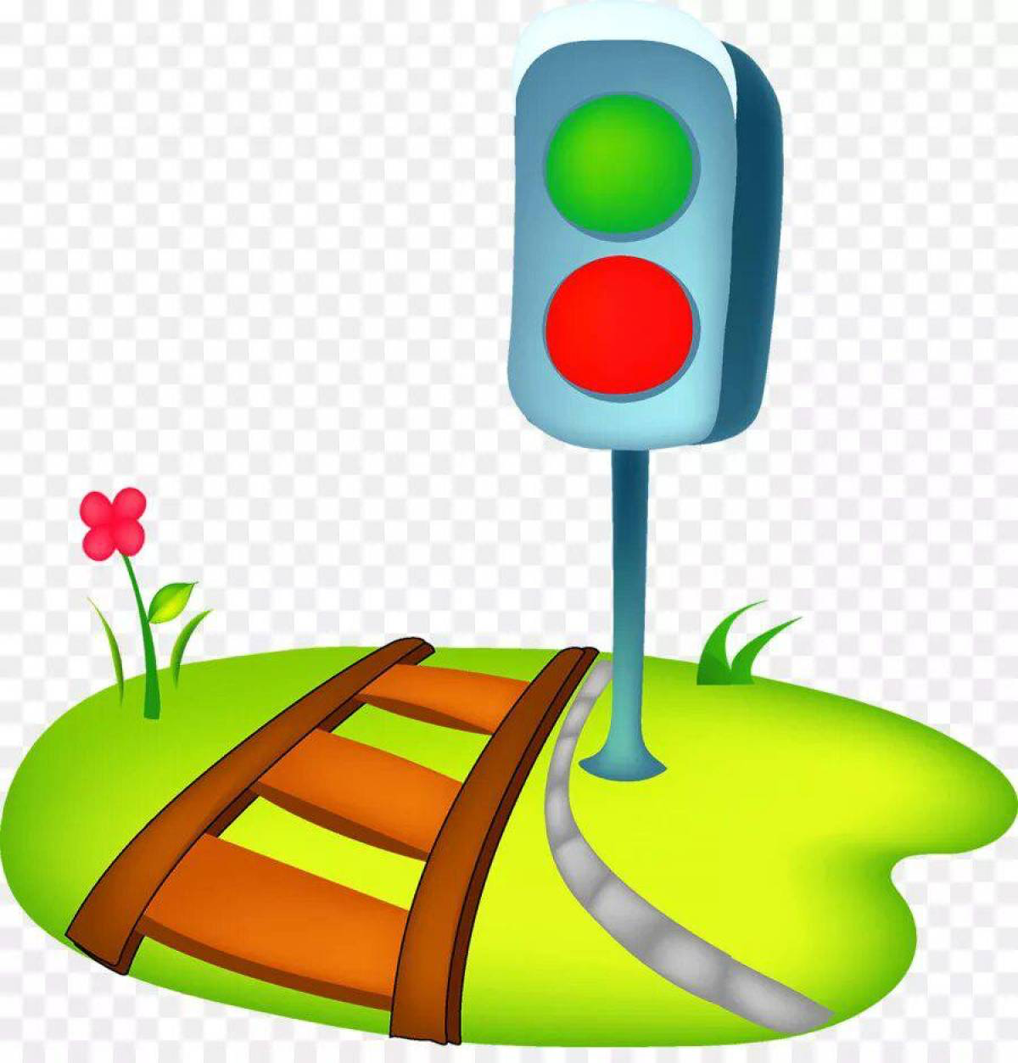
Ребята давайте с вами поговорим о пешеходных светофорах
Пешеходные светофоры - это специальное устройство, которое показывает, когда можно переходить дорогу, а когда нельзя!

Slide 8
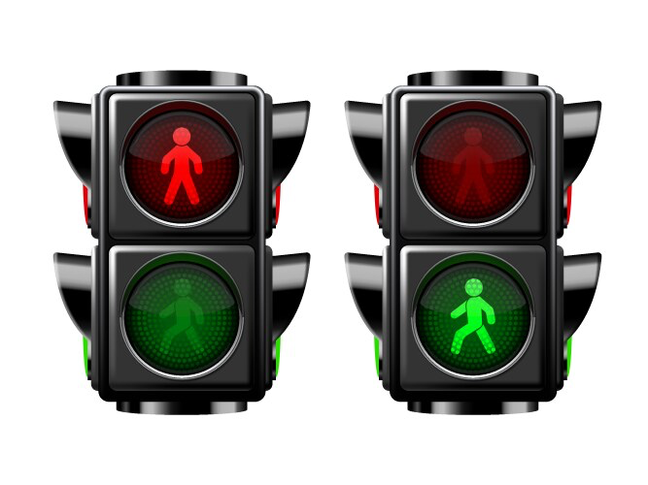
Пешеходный светофор:
Красная лампочка означает: СТОЙ! Переходить улицу опасно!
Зеленая лампочка говорит: МОЖНО идти!

Slide 9
ОСНОВНЫЕ ПРАВИЛА БЕЗОПАСНОГО ПОВЕДЕНИЯ НА ДОРОГЕ

Slide 10
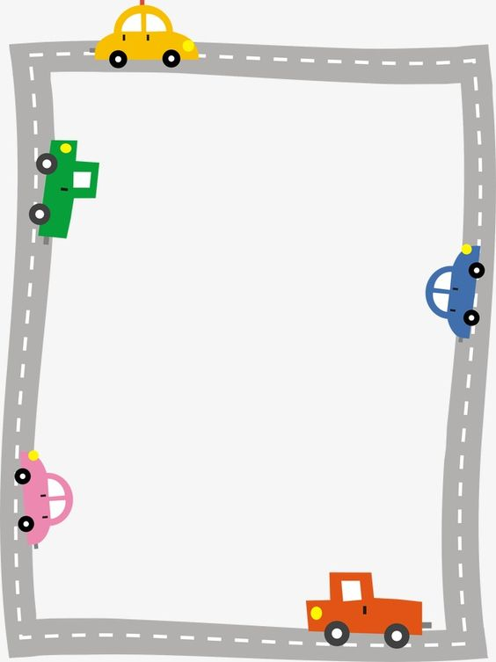
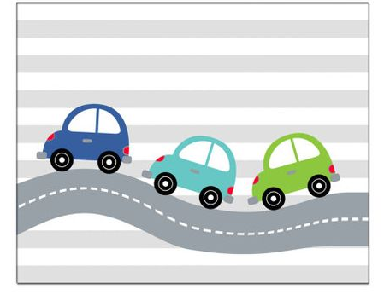
Всегда переходите дорогу на пешеходных переходах, следите за светофором и смотрите по сторонам перед тем, как переходить дорогу.

Slide 11
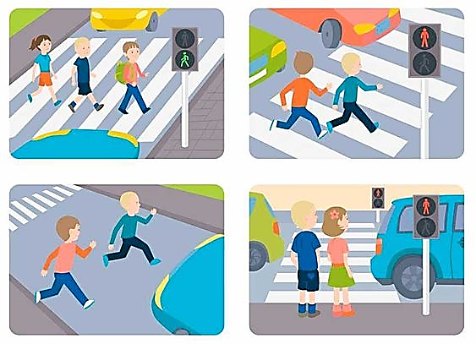
Никогда не выбегайте на дорогу перед приближающимся автомобилем. Это опасно, потому что водитель не может остановить машину сразу.

Slide 12
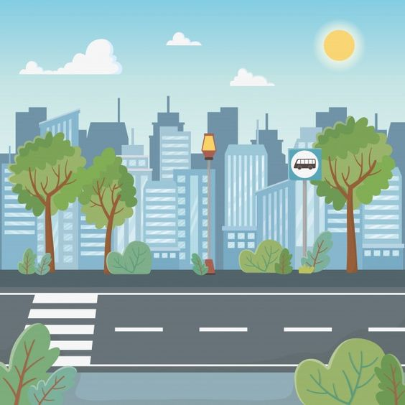
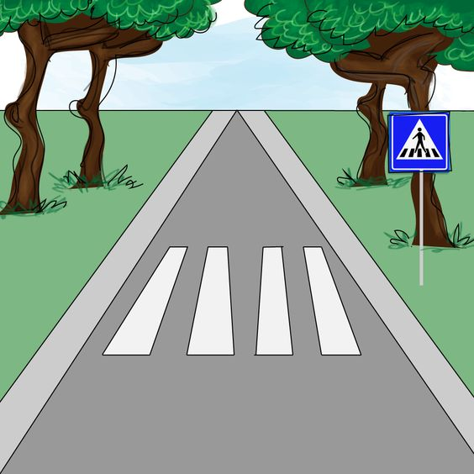
На проезжую часть выходите только после того, как убедитесь в отсутствии приближающегося транспорта и слева и справа.

Slide 13


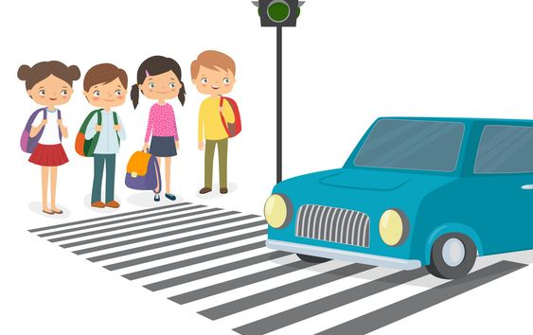
Выйдя из автобуса не выбегайте на дорогу. Подождите, пока автобус отъедет, и только потом, убедившись в отсутствии машин, переходите дорогу.

Slide 14
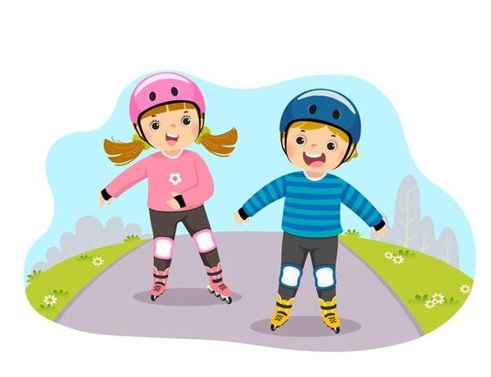
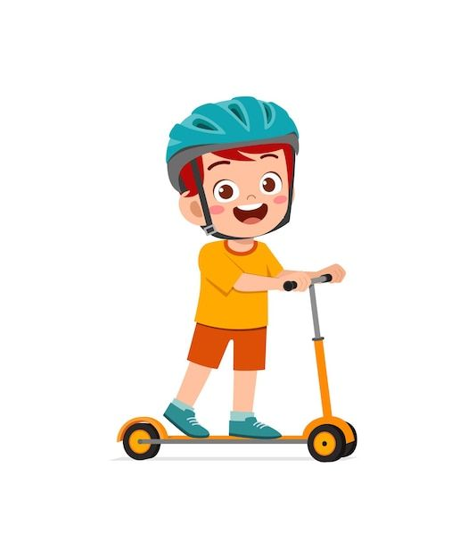
Опасно выезжать на проезжую часть на скейтах и роликовых коньках.

Slide 15
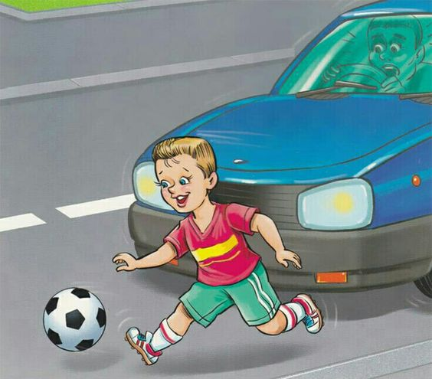

Опасно играть в мяч и другие игры рядом с проезжей частью, лучше это делать во дворе или на детской площадке.

Slide 16


Детям знать положено,
Правила дорожные!
Ты, дружок доверься им:
Будешь цел и невредим!

Slide 17
Используемая литература:
https://infourok.ru/enciklopediya-detskoy-dorozhnoy-bezopasnosti-2211177.html
https://pikabu.ru/story/pdd_v_zhurnale_murzilka_za_nulevyie_6549586
https://yandex.ru/images/search?from=tabbar&text=пешеходный%20светофор

